Slide 1

AIDFORCE

Slide 2

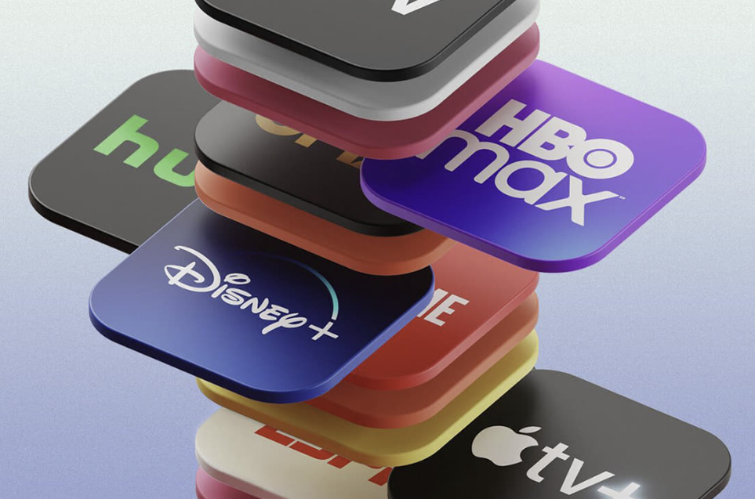
추천 시스템
추천 시스템
이미지 간 유사도 만을 활용하여 패션 스타일 선호 여부를 예측한다.
이미지 간 유사도 만을 활용하여 패션 스타일 선호 여부를 예측한다.

Slide 3

A
B
C
D
데이터 입력
4. 다양한 예측 기법
2. 이미지, 설문 데이터 처리
3. Feature 선택 및 결합
유사도 기반
Matric Factorization
머신 러닝 기법
Tab Transformer
resnet18의 feature vector추출, 설문 파일 전처리
이미지 feature, 설문 feature 를 적절히 골라 선택 및 결합
이미지 파일, 설문파일을
입력 데이터로 처리

Slide 4
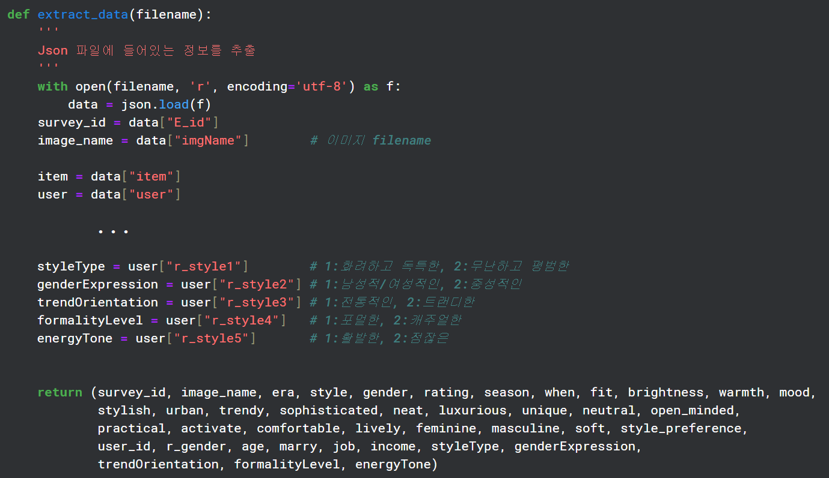
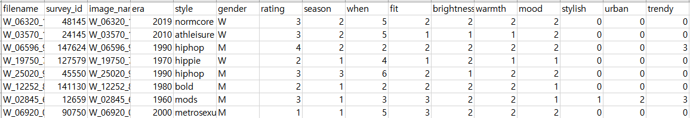
입력 데이터 처리 (json파일)

Slide 5
A
B
C
D
데이터 입력
4. 다양한 예측 기법
2. 이미지, 설문 데이터 처리
3. Feature 선택 및 결합
유사도 기반
Matric Factorization
머신 러닝 기법
Tab Transformer
resnet18의 feature vector추출, 설문 파일 전처리
이미지 feature, 설문 feature 를 적절히 골라 선택 및 결합
이미지 파일, 설문파일을
입력 데이터로 처리

Slide 6

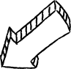
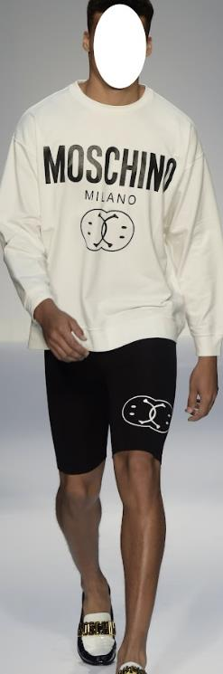
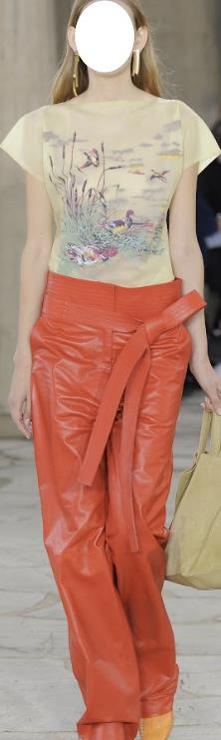
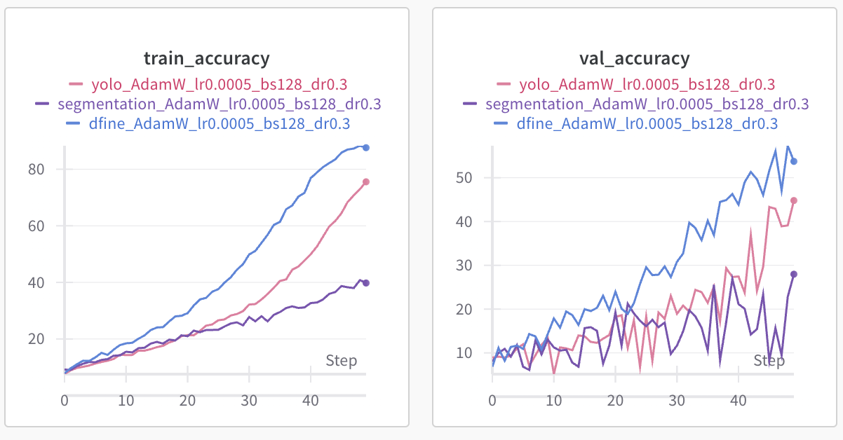
이미지 전처리
Object Detection Model
[D-FINE-X+]
D-Fine-X+를 통해 detection한 training/validation 이미지에서 feature vector를 추출
YOLO, Segmentation, D-FINE-X+으로 전처리한 데이터을 각각 RESNET18에 넣은 결과 D-FINE-X+가 가장 좋은 정확도를 보였다.

Slide 7
설문데이터 전처리
Binary Encoding
Mery
Stylish
Urban
Trendy
Sophisticated
Neat
Luxurious
Unique
Neutral
Open_Minded
Practical
Activate
Comfortable
Lively
Feminine
Masculine
Soft
Style_preference
-1, +1값을 가지는 이진자료로 변환
Brightness
Warmth
Mood
StyleType
GenderExpression
TrendOrientation
FormalityLevel
EneryTone
One-Hot Encoding
Season
When
Job

Slide 8
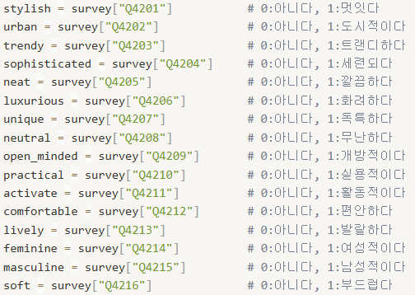
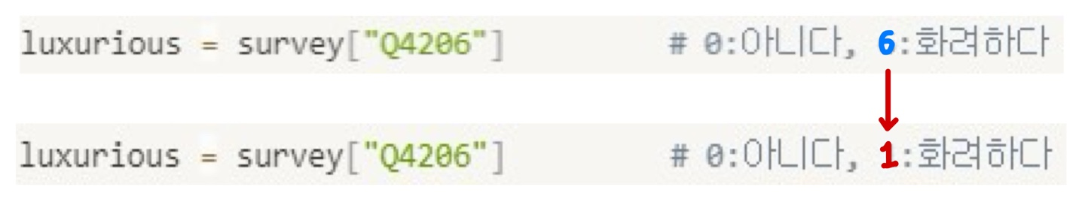
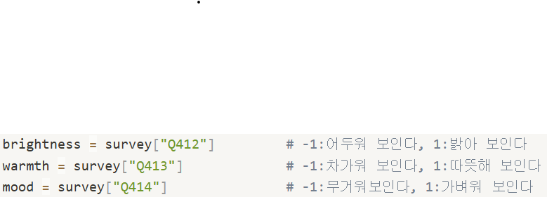
설문데이터 전처리
0, 1로 변환 컬럼 리스트
0, 1로 변환
-1, 1로 변환할 컬럼 리스트
-1, 1로 변환

Slide 9
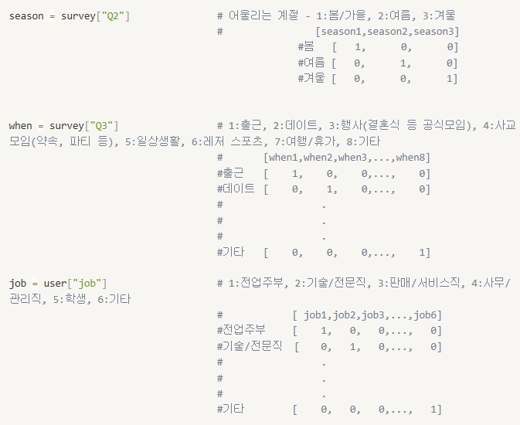
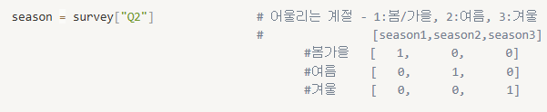
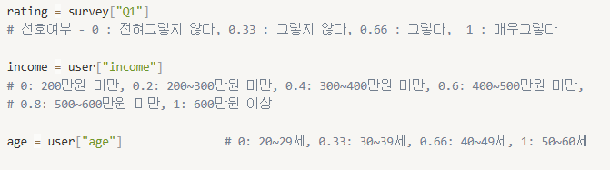
설문데이터 전처리
one-hot encoding
One-hot encoding
0~1 사이의 값으로 변환 리스트
0 ~ 1로 변환

Slide 10
A
B
C
D
데이터 입력
4. 다양한 예측 기법
2. 이미지, 설문 데이터 처리
3. Feature 선택 및 결합
유사도 기반
Matric Factorization
머신 러닝 기법
Tab Transformer
resnet18의 feature vector추출, 설문 파일 전처리
이미지 feature, 설문 feature 를 적절히 골라 선택 및 결합
이미지 파일, 설문파일을
입력 데이터로 처리

Slide 11
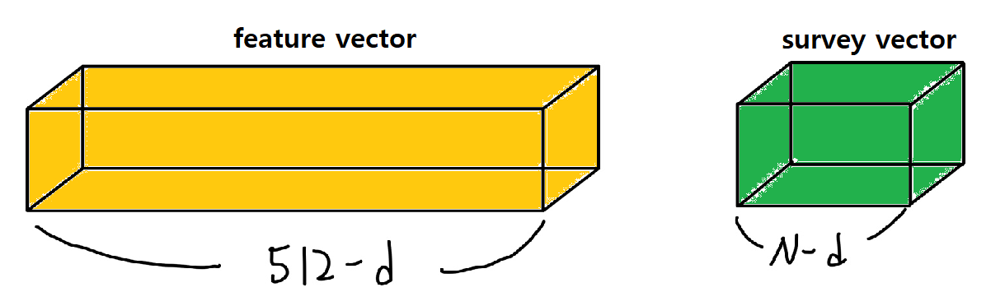
Feature 선택 및 결합
데이터 결합

Slide 12
A
B
C
D
데이터 입력
4. 다양한 예측 기법
2. 이미지, 설문 데이터 처리
3. Feature 선택 및 결합
유사도 기반
Matric Factorization
머신 러닝 기법
Tab Transformer
resnet18의 feature vector추출, 설문 파일 전처리
이미지 feature, 설문 feature 를 적절히 골라 선택 및 결합
이미지 파일, 설문파일을
입력 데이터로 처리

Slide 13
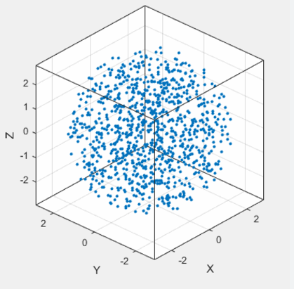

0. 유사도 기반 Model
이미지 feature를 normalize한 후, L1 distance를 이용하여 유사하다고 판단되는 5개의 데이터를 이용하여 label을 예측
이미지 feature & 설문 feature normalize한 후 결합, L1 distance를 이용하여 유사하다고 판단되는 3개의 데이터를 이용하여 label을 예측

Slide 14
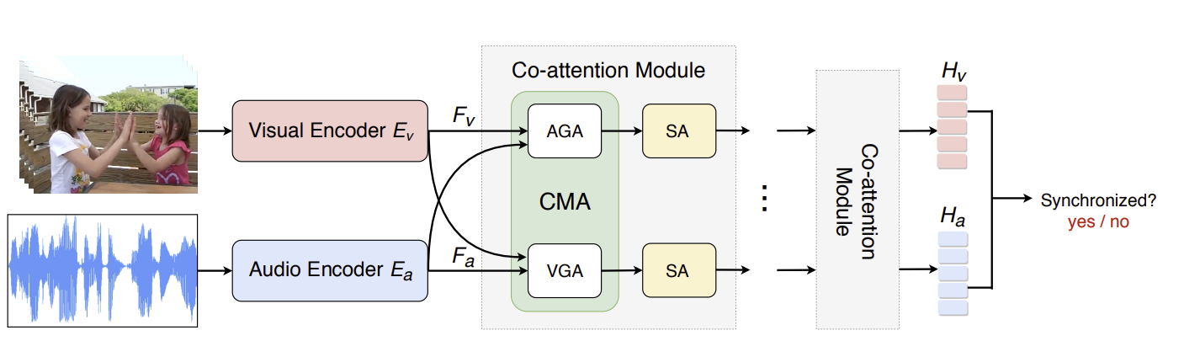
1. Co-Attention Mechanism Model
한계
1. Visual Encoder는 Resnet18의 image Feature로 사용하면 되지만, 설문조사 데이터를 Audio Encoder로 만드는데 한계
2. 높은 훈련 복잡도

Slide 15
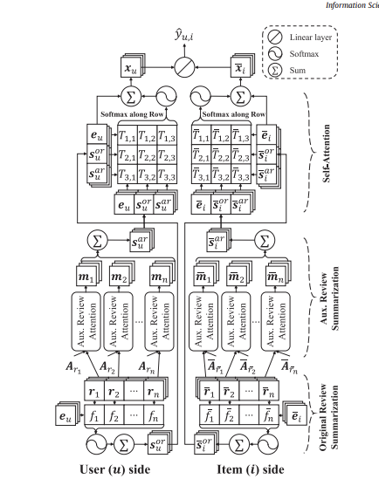
2. LUAR(Learning to Utilize the Auxiliary Review) Model
한계:
1. 텍스트 처리의 복잡성
리뷰 데이터는 비구조적이고 노이즈가 많아 정제 및 처리 비용이 높음.
2. 연산 비용
설문조사 데이터를 리뷰 데이터로 바꾸는 과정에서 복잡도 증가.

Slide 16
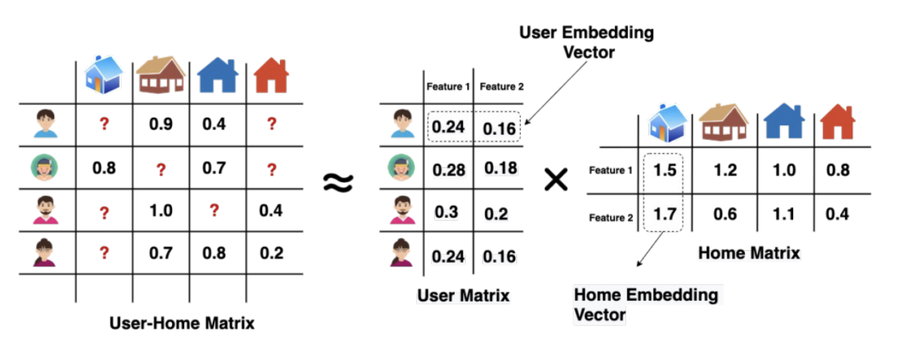

3. MF(Matrix Factorization) Model
한계:
1. 콜드 스타트 문제
2. 비선형 관계 학습 어려움

Slide 17

4. MF 모델 + user정보
MF 모델 기반
한계 :
단순 내적으로 복잡한 관계를 포착하기 힘들다.
User 정보 사용

Slide 18
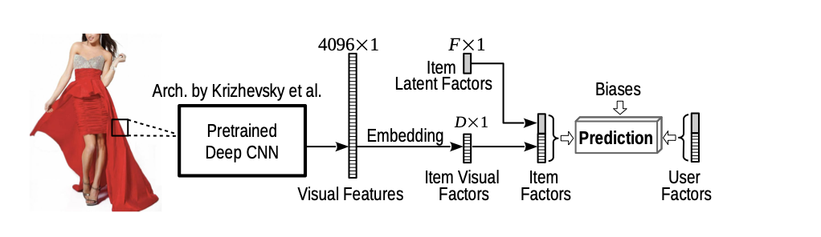
5. MF 모델 + image정보 Model
MF 모델 기반
이미지 feature
한계:
성능이 타 모델에 비해 성능이 좋지 않다.

Slide 19
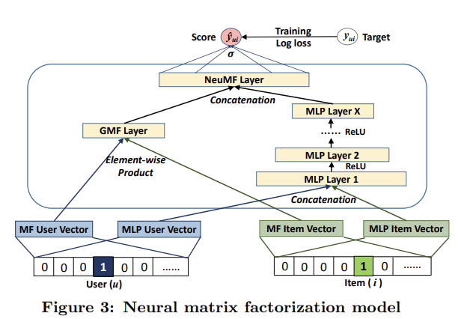
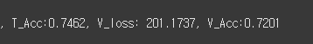
6. NCF(Neural Collaborative Filtering) Model
한계:
1. MLP 아키텍쳐의 불확실성
2. 콜드 스타트 문제
-> 타 모델에 비해 성능 저하

Slide 20

7. NCF 모델 + image정보 Model
5. NCF Model + item 정보
한계:
MF를 기반으로 한 모델 중에서는 가장 좋은 성능을 보인다. 하지만 여전히 유사도 기반 보다 좋은 성능을 보이지는 않는다.

Slide 21

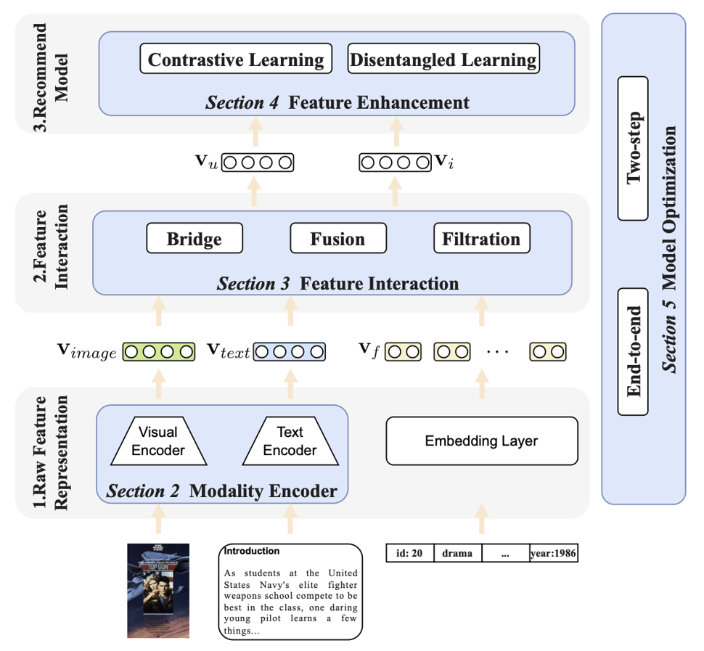
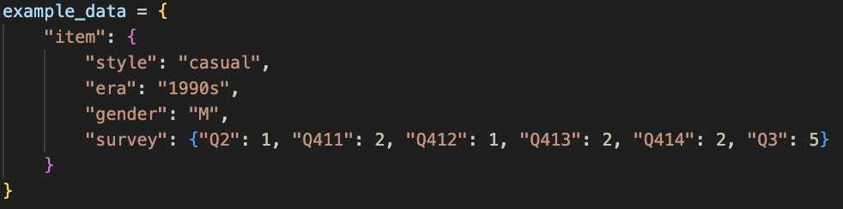
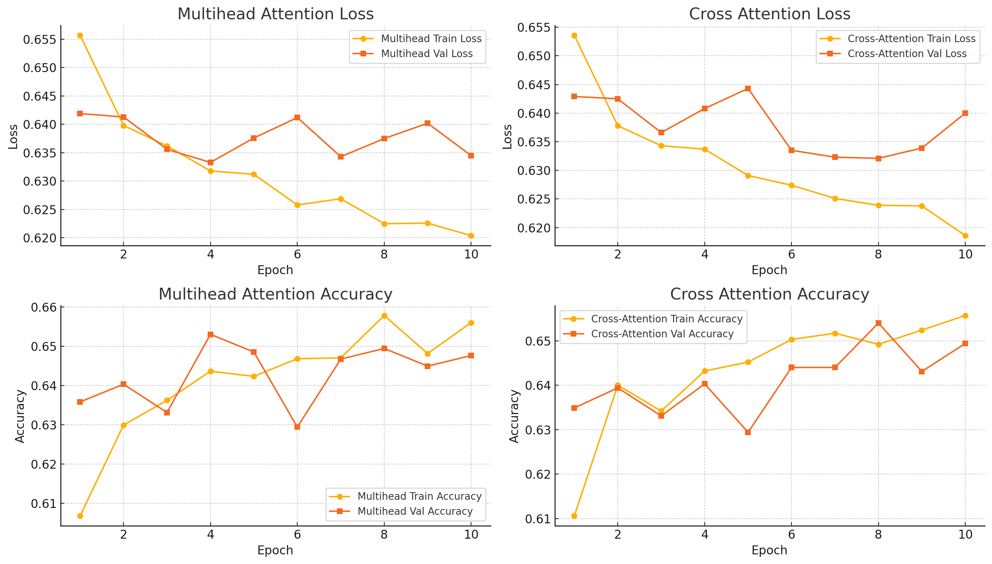
8. MRS(Multimodal Recommender Systems) Model
한계:
1. 모델 복잡성: Attention 기반 모델의 매개변수 수가 많아 최적화가 어렵고 계산 비용이 큼.
2. 데이터 품질, 양 문제: Attention 모델 학습에 충분한 데이터가 부족하여 overfitting 위험

Slide 22
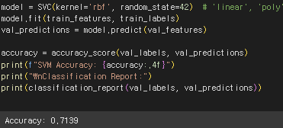
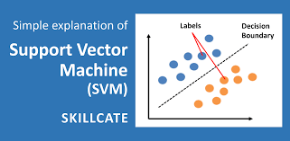
9. Survey 정보+ Image 머신러닝
1) Support vector machine

Slide 23
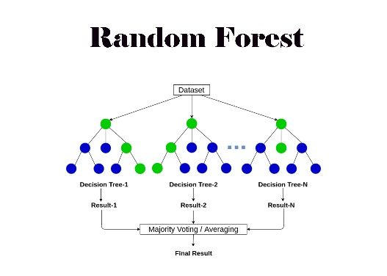
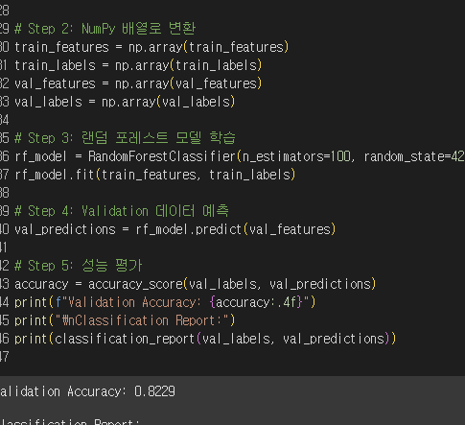
9. Survey 정보+ Image 머신러닝
2) Random Forest

Slide 24
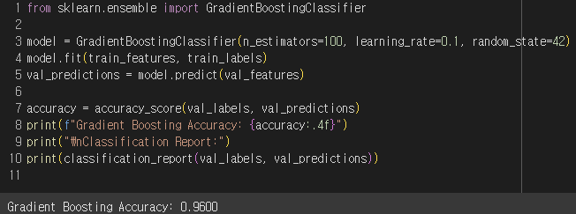
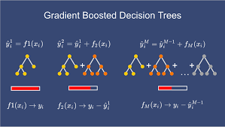
9. Survey 정보+ Image 머신러닝
3) Gradient Boosting Model
한계: 1. SVM모델과 Random Forest모델은 충분한 성능이 나오지 않았다. 2. GBDT는 코드와 모델이 단순하고 왜 이런 결과가 나왔는지 설명하기 어렵다

Slide 25
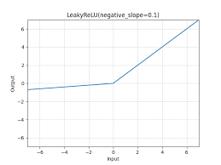
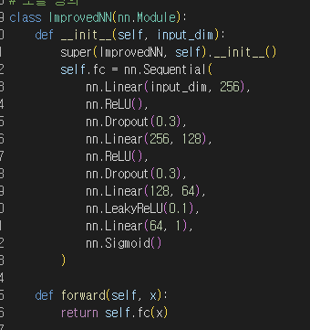
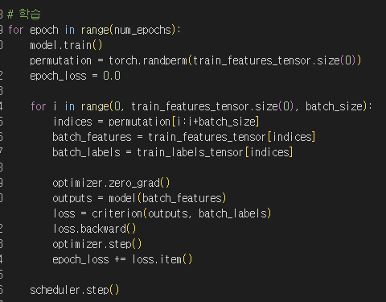
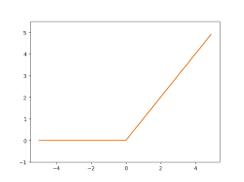
10. Survey 정보+ Image 딥러닝
Leaky ReLU 함수
1. 딥러닝 모델 layer 구성
2. 학습 및 결과 출력
ReLU 함수
한계: 단순히 전처리한 feature를 이미지 feature와 결합을 했기 때문에 survey정보 feature를 충분히 활용했다고 보기 어렵다.

Slide 26
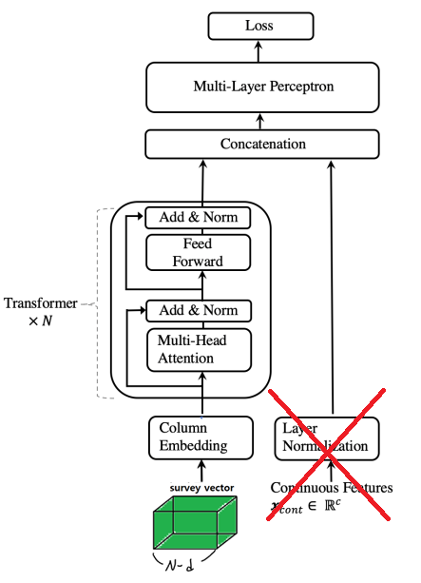
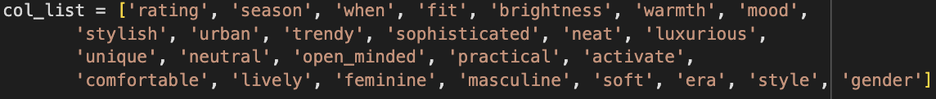
Final. Tab-Transformer
범주형 데이터를 처리하기 위해 Attention 메커니즘을 이용하여 범주형 데이터간의 ‘상관관계’를 학습
Image feature 정보를 사용하지 않고 SOTA 달성

Slide 27
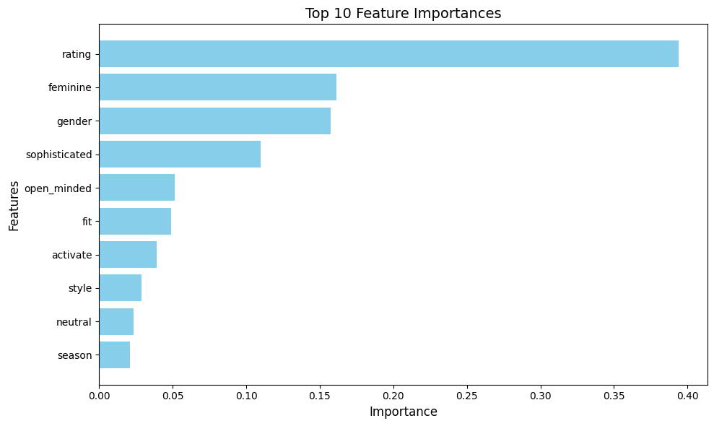
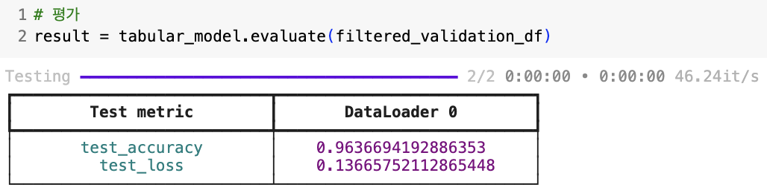
Final. Tab-Transformer

Slide 28
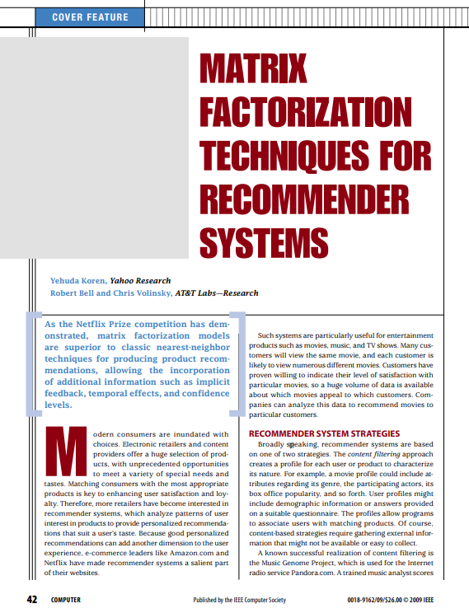
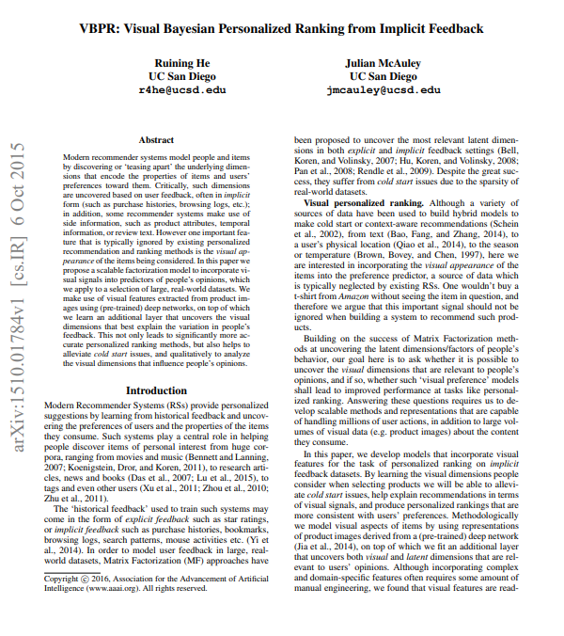
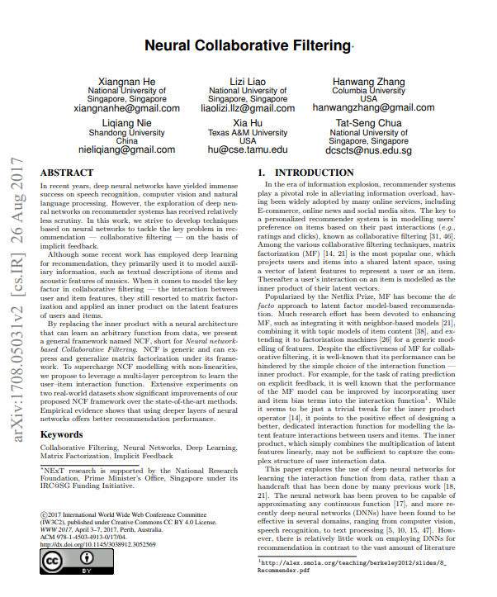
References
<MF>
<VBPR>
<NCF>
https://datajobs.com/data-science-repo/Recommender-Systems-%5BNetflix%5D.pdf
https://arxiv.org/pdf/1510.01784
https://arxiv.org/pdf/1708.05031

Slide 29
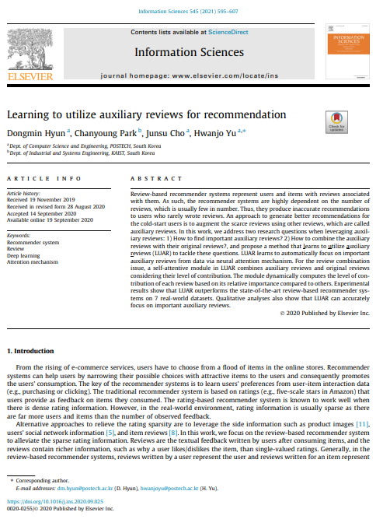
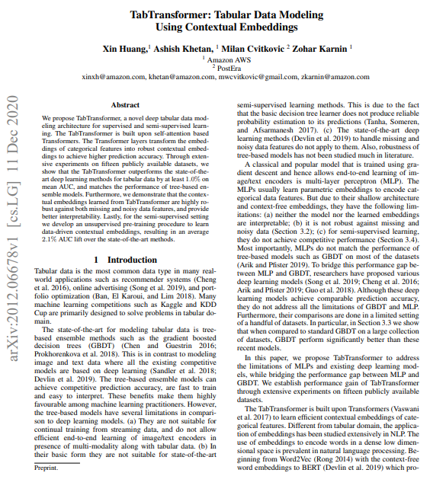
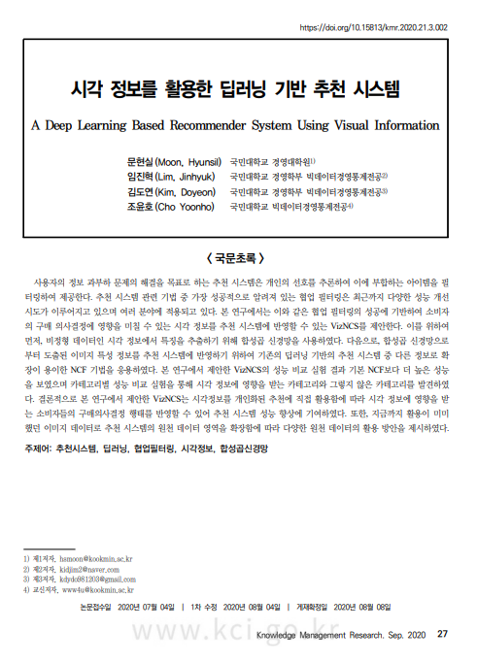
References
<LUAR>
<Tab Transformer>
<VizNCS>
https://arxiv.org/pdf/2012.06678
https://www.kci.go.kr/kciportal/landing/article.kci?arti_id=ART002630004

Slide 30
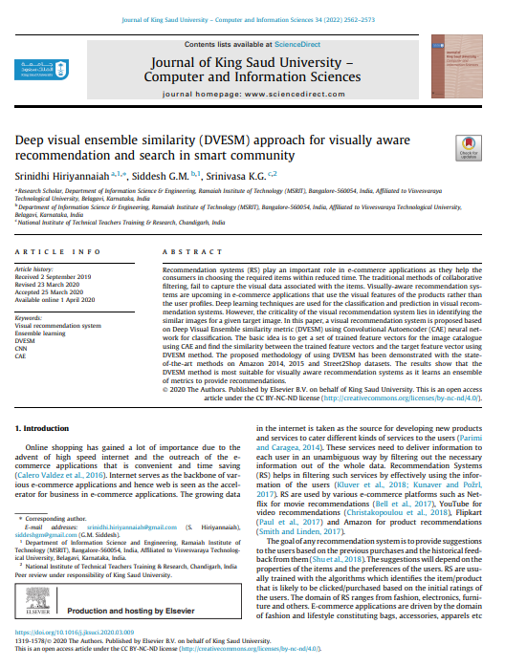
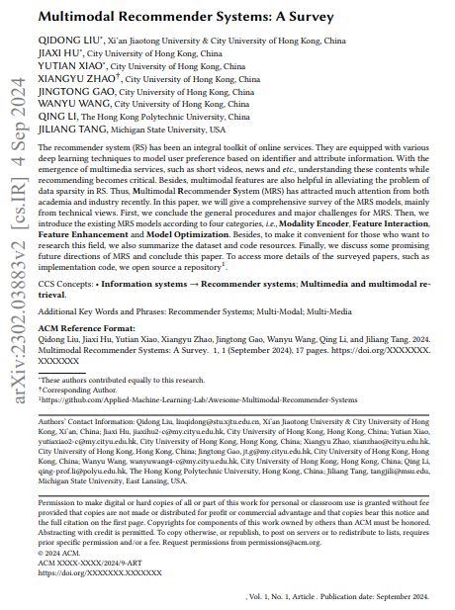
References
<DVESM>
<MRS>
https://www.sciencedirect.com/science/article/pii/S1319157820303293/pdfft?md5=0a86d75f5d5e2a2354673584474a2daa&pid=1-s2.0-S1319157820303293-main.pdf
https://arxiv.org/pdf/2302.03883

Slide 31


